Slide 1
Инструментарий для ИИ
Numpy, scipy, tensorflow,cntk и так далее

Slide 2

Научные вычисления
Оптимизация под Python

Slide 3
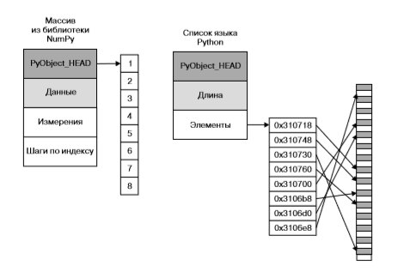
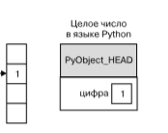

Тип данных в Python

Slide 4

— это расширение языка Python, добавляющее поддержку больших многомерных массивов и матриц, вместе с большой библиотекой высокоуровневых математических функций для операций с этими массивами.
Сайт: http://numpy.scipy.org/ Поддерживаемые версии Python: 2.5, 2.6, 3.6, 3.7 (есть более старые версии, которые поддерживают Python 2.3 и 2.4) Документация: http://scipy.org/doc/numpy_api_docs/

Slide 5
Мотивация
Математические алгоритмы часто работают в Python гораздо медленнее, чем в компилируемых языках.
NumPy пытается решить эту проблему для большого количества вычислительных алгоритмов, обеспечивая поддержку многомерных массивов и множество функций и операторов для работы с ними.

Slide 6
Зачем нужны массивы?
Векторизация (прорисовка): массивы исключают потребность в циклах, проходящих по их элементам
Массивы с одним индексом – вектора; с двумя - используются для создания матриц и представления табличной информации; n-мерные.

Slide 7
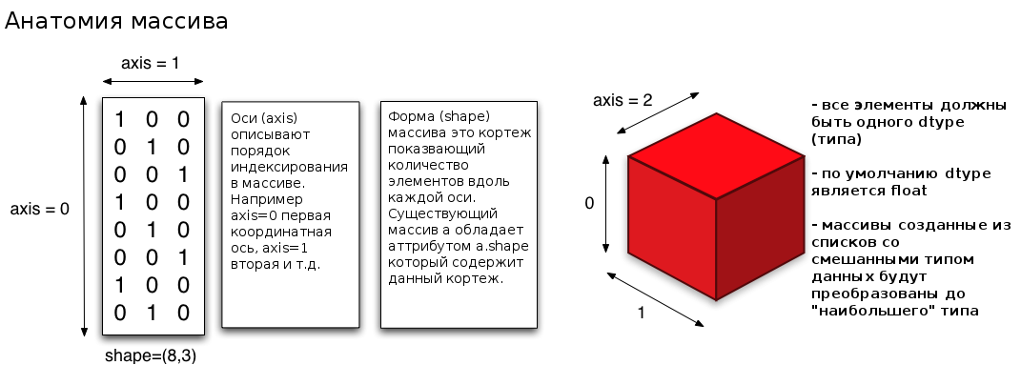
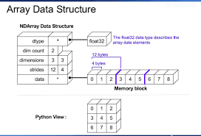
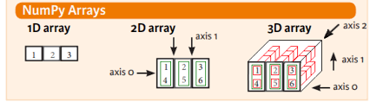

Slide 8
работа с модулем происходит обычным образом:
from numpy import *
Конвертирование списка r в массив a происходит привычным способом, но с помощью импортированной из numpy функции:
a = array(r)
Для того, чтобы создать массив из n нулевых элементов используем функцию zeros:
a = zeros(n)
Часто бывает нужно создать массив из элементов, равномерно распределенных в интервале [p, q]. Для этого в numpy есть функция linspace:
a = linspace(p, q, n)

Slide 9
Векторизация
функция может применяться к самому массиву и производить действия над всеми элементами
И даже сложные составные выражения
r = sin(x)*cos(x)*exp(-x**2) + 2 + x**2
подвластны волшебству массивов:
r = zeros(len(x))
for i in range(len(x)):
r[i] = sin(x[i])*cos(x[i])*exp(-x[i]**2) + 2 + x[i]**2
+
существенный выигрыш в скорости по сравнению со списками
существенно повышает скорость обработки
делает код более понятным и ясным для чтения

Slide 10
Задача- Функция Розенброка

Slide 11

Оптимизация
from scipy.optimize import fmin
def rosen(x):
"""The Rosenbrock function"""
return sum(100.0*(x[1:]-x[:-1]**2.0)**2.0 + (1-x[:-1])**2.0)
x0 = [1.3, 0.7, 0.8, 1.9, 1.2]
xopt = fmin(rosen, x0, xtol=1e-8)
print xopt
>>>
Optimization terminated successfully.
Current function value: 0.000000
Iterations: 339
Function evaluations: 571
[ 1. 1. 1. 1. 1.]

